Slide 1

BỆNH ÁN GIAO BAN
Y6 ĐỢT 3 – nhóm 3
Trần Anh Đức
Phạm Trung Kiên
Nguyễn Thị Ngọc Mỹ
Nguyễn Phan Như Phin

Slide 2
I. HÀNH CHÍNH:
Họ và tên: Phạm Hồng T. - Mã BN: N23-0055617
Giới tính: Nam
Năm sinh: 1970 (53 tuổi)​
Địa chỉ: P. Tam Phú, TP. Thủ Đức, TP.HCM
Nghề nghiệp: Kinh doanh
Ngày nhập viện: 09h20 ngày 04/03/2023 khoa Ngoại Tiêu hóa - BV ĐHYD TP.HCM.

Slide 3
II. LÍ DO NHẬP VIỆN:
Đau bụng ¼ trên P

Slide 4
III. BỆNH SỬ:
Bệnh nhân khai cách nhập viện 1 năm được ERCP lấy sỏi ống mật chủ (sỏi từ túi mật) tại BV Hoa Kỳ, được đề nghị cắt túi mật nhưng bệnh nhân từ chối. Nay bệnh nhân đau bụng hạ sườn phải nhiều nghi sỏi túi mật => Nhập UMC
Trong quá trình bệnh, BN không ợ chua, không ợ nóng, không ngứa, không sụt cân, không chóng mặt, không ho, không đau ngực, không khó thở, tiểu vàng trong không gắt buốt 1,5L/ngày.

Slide 5
IV. TIỀN CĂN:
Nội khoa
Bệnh nhân khai cách nhập viện 1 năm được ERCP lấy sỏi ống mật chủ (sỏi từ túi mật) tại BV Hoa Kỳ, được đề nghị cắt túi mật nhưng bệnh nhân từ chối. Nay bệnh nhân đau bụng hạ sườn phải nhiều nghi sỏi túi mật => Nhập UMC
Chưa ghi nhận tiền căn tiêu lỏng kéo dài, đau bụng thượng vị trước đây.
- THA 7 năm đang uống thuốc đều (không rõ loại), HA bình thường khoảng 130-140mmHg
- Chưa ghi nhận tiền căn đái tháo đường, ung thư hay các bệnh lí nội khoa khác.
2. Ngoại khoa
- CNV 1 năm, BN phẫu thuật thay khớp khối T tại Mỹ
3. Sản khoa:
PARA: 5005, sinh thường, đủ tháng
Mãn kinh >15 năm

Slide 6
IV. TIỀN CĂN:
4. Dị ứng
Dị ứng Ampicillin
5. Thói quen
Không hút thuốc lá, không uống rượu bia.
6. Gia đình
Chưa ghi nhận tiền căn ung thư đường tiêu hóa.

Slide 7
V. KHÁM LÂM SÀNG:
14h00 ngày 19/02/2023 (4h sau nhập cấp cứu)
Tổng quát
Bệnh nhân tỉnh, tiếp xúc tốt
Sinh hiệu ổn
Mạch 82 l/p Nhịp thở 18 l/p
Huyết áp: 110/70 mmHg
SpO2: 98% Nhiệt độ: 36.8 độ C
CN: 60 kg, CC 157 cm –> BMI: 24.3 -> Thể trạng thừa cân
Niêm hồng, kết mạc mắt không vàng.
Hạch ngoại biên không sờ chạm
Không dấu xuất huyết da niêm
Không phù.
Tần số tim:70 l/p, Huyết áp:120/70 mmHg, Nhiệt độ:36.5 °C, Nhịp thở:18 l/p, SpO2:97%, Chiều cao:168cm, Cân nặng:68kg, BMI:24.09

Slide 8
V. KHÁM LÂM SÀNG:
2. Cơ quan
Lồng ngực: không sao mạch, không THBH
+ Tim: không ổ đập bất thường, mỏm tim KLS V đường trung đòn (T), T1, T2 đều rõ, tần số 82 lần/phút, không âm thổi bất thường
+ Phổi: gõ trong khắp phổi, không rale, âm phế bào êm dịu hai phế trường
b. Bụng
Bụng cân đối, bè sang 2 bên, không THBH, không sẹo mổ cũ.
Nhu động ruột 8 lần/phút, âm sắc bình thường.
Gõ trong khắp bụng.
Ấn đau ¼ trên phải, Murphy (+), không đề kháng thành bụng, phản ứng dội (-)
Gan, lách không sờ chạm. Chạm thận (-)

Slide 9
VI. TÓM TẮT BỆNH ÁN:
Bệnh nhân nữ, 70 tuổi, nhập viện vì sốt, bệnh 5 ngày, qua hỏi bệnh và thăm khám ghi nhận:
*TCCN:
Tiêu phân lỏng 2-3 lần/ngày không nhầy máu
Buồn nôn, nôn
Sốt khoảng 38-39 độ C, kèm lạnh run
Đau bụng âm ỉ thượng vị, không lan.
*TCTT:
Ấn đau ¼ trên phải, Murphy (+), không đề kháng thành bụng, phản ứng dội (-)
Không vàng da
*Tiền căn:
THA 7 năm
PT thay khớp gối 1 năm

Slide 10
VII. ĐẶT VẤN ĐỀ:
1. Hội chứng nhiễm trùng
2. Ấn đau ¼ trên phải, Murphy (+)
3. Tiền căn THA

Slide 11
IX. CHẨN ĐOÁN:
*CĐSB: Viêm túi mật cấp nghi do sỏi/ THA
*CĐPB:
Viêm dạ dày/ THA
Viêm đại tràng góc gan/ THA
Viêm đường mật do sỏi OMC/ THA
Viêm tụy cấp do tăng triglyceride/ THA
Viêm quanh u đại tràng góc gan/ THA

Slide 12
X. ĐỀ NGHỊ CẬN LÂM SÀNG:
CLS chẩn đoán:
Siêu âm bụng
2. CLS loại trừ chẩn đoán phân biệt
Bilirubin TP, TT, AST, ALT, GGT, ALP máu.
Lipase máu
Nội soi thực quản – dạ dày – tá tràng.
3. CLS thường quy
CTM, glucose máu, ECG, Xquang ngực thẳng
Creatinine, ion đồ, TPTNT

Slide 13
XI. PHÂN TÍCH CẬN LÂM SÀNG:
Siêu âm bụng (BV Thân Dân – 19/2)
Gan: cấu trúc echo dày, giảm âm vùng sâu, bờ gan đều, kích thước bình thường. Hệ thống tĩnh mạch trên gan, tĩnh mạch cửa không dãn.
Mật: Đường mật trong gan, ống mật chủ không dãn. Túi mật không sỏi.
Tụy: Cấu trúc đồng nhất, không u, ống Wirsprung không dãn
Dịch ổ bụng lượng ít tập trung chủ yếu ở rãnh morrison bên phải.
KẾT LUẬN:
GAN NHIỄM MỠ TRUNG BÌNH
TRÀN DỊCH Ổ BỤNG LƯỢNG ÍT.

Slide 14
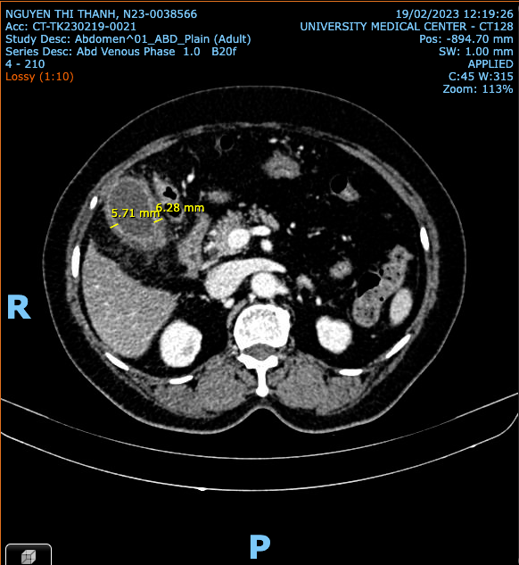
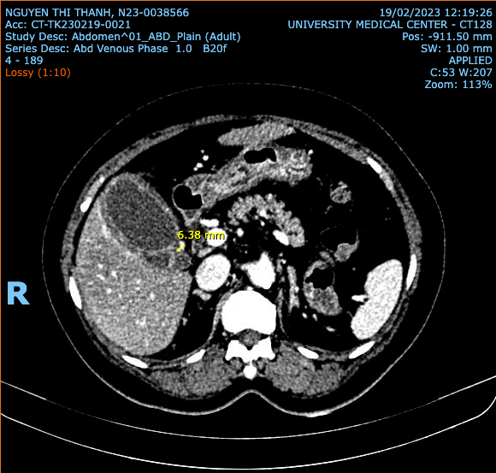
XI. PHÂN TÍCH CẬN LÂM SÀNG:

Slide 15
XI. PHÂN TÍCH CẬN LÂM SÀNG:
2. CT- scan ngực bụng có cản quang (19/2/2023):
Gan: nhiễm mỡ.
Nhu mô gan: Nốt vôi hạ phân thùy Iva d 5mm. Gan P có vài nang d <21mm.
Đường mật: Đường mật trong và ngoài gan không giãn
Túi mật: Đường kính ngang lớn nhất 45mm, vùng phễu có sỏi đậm độ cao d 7mm, thành dày phù nề 6mm, có vài vị trí bắt thuốc mất liên tục, thâm nhiễm mỡ và tụ dịch xung quanh.
Tụy: Không thấy bất thường đậm độ nhu mô tụy.
Kết Luận: - Túi mật to, thành dày lan tỏa, thâm nhiễm mỡ kèm ít dịch xung quanh, niêm mạc có vài vị trí bắt thuốc không liên tục, vùng phễu có sỏi, theo dõi viêm túi mật cấp, chưa loại trừ vùng hoại tử. Đề nghị kết hợp lâm sàng khác đánh giá thêm.
Nang gan P. Nốt vôi gan T. Gan nhiễm mỡ
Nốt nhỏ nhu mô lách, quá nhỏ để xác định bản cahats.
Nang thận trái
Dịch tử do ổ bụng lượng ít.
Xơ xẹp phần thấp thùy dưới hai phổi.

Slide 16
XI. PHÂN TÍCH CẬN LÂM SÀNG:
CLS chẩn đoán phân biệt
 | 19/2
Lipase | 11.15
Bilirubin TP | 1.64
Bilirubin TT | 0.53
AST | 31
ALT | 37.8
GGT | 49
CRP | 16.4 mg/dL
Procalcitonin | 0.39 ng/mL
Triglyceride | 0.79 mmol/L

Slide 17
XI. PHÂN TÍCH CẬN LÂM SÀNG:
CLS chẩn đoán + phân giai đoạn
 | 19/2
FiO2 | 21%
pH | 7.437
pCO2 | 38
pO2 | 73.3
SO2% | 96.3%
HCO3- | 25.1
P/F | 349.2
 | 19.2 – BV Thân Dân
Creatinine | 84 umol/L
eGFR | 60 ml/p’/1.73m2
WBC | 11.7k/uL
PLT | 184k/uL
INR | 1.23

Slide 18
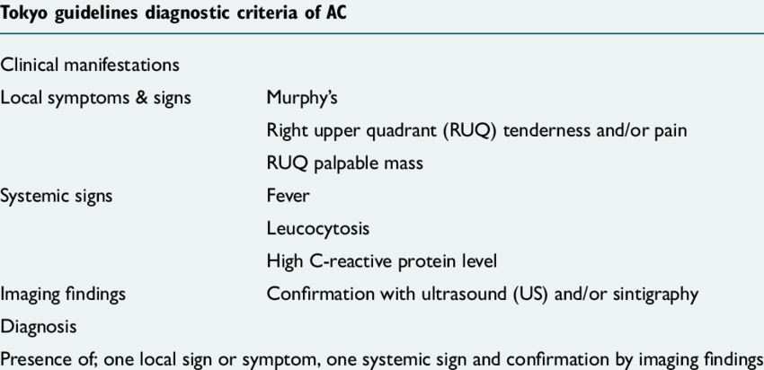
XII. CHẨN ĐOÁN XÁC ĐỊNH:

Slide 19
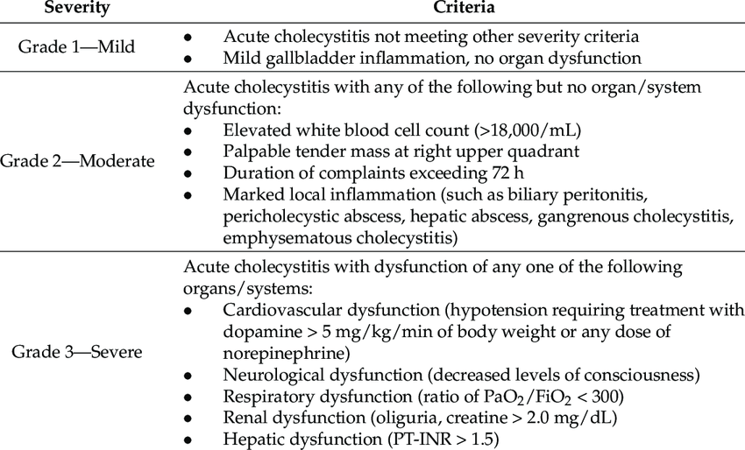
XII. CHẨN ĐOÁN XÁC ĐỊNH:

Slide 20
XII. CHẨN ĐOÁN XÁC ĐỊNH:
Viêm túi mật cấp grad 2 theo TOKYO GUIDELINES 2018 do sỏi túi mật/ THA

Slide 21
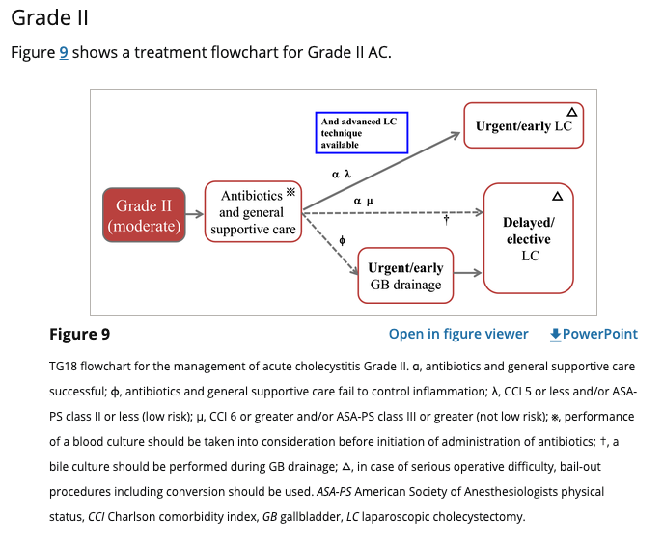
XIII. ĐIỀU TRỊ
BN có viêm túi mật cấp grad 2 theo TOKYO GUIDELINES 2018 do sỏi túi mật, ASA 2 điểm, CCI 3 điểm (70 tuổi)
=> Điều trị:
Nội soi cắt túi mật sớm
Kháng sinh:
Bacsulfo TTM mỗi 12h

Slide 22
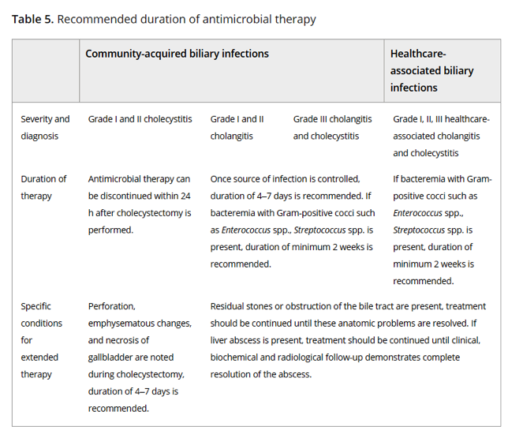
XIII. ĐIỀU TRỊ
Thời gian sử dụng kháng sinh: 4-7 ngày do túi mật có hoại tử

Slide 23
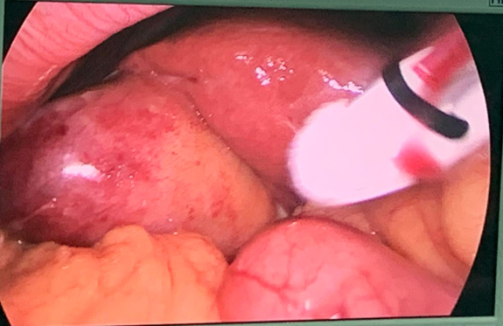
XIV. PHẪU THUẬT
Đáy túi mật có tình trạng hoại tử. Phù hợp với hình ảnh học thành túi mật bắt thuốc không đều.

Slide 24
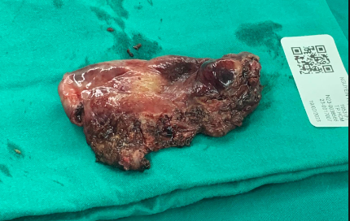
XIV. PHẪU THUẬT

Slide 25

Cảm ơn Thầy và các bạn đã lắng nghe!

